Slide 1
Презентация по лабораторной работе №3 по предмету Компьютерный практикум по статистическому анализу данных
Студент группы нфибд-01-20 Евдокимов максим Михайлович (1032203019)

Slide 2
Цель работы
1. Используя Jupyter Lab, повторите примеры из раздела 3.2.
2. Выполните задания для самостоятельной работы (раздел 3.4).

Slide 3
Задание 1
Используя циклы while и for:
– выведите на экран целые числа от 1 до 100 и напечатайте их квадраты;
– создайте словарь squares, который будет содержать целые числа в качестве ключей и квадраты в качестве их пар-значений;
– создайте массив squares_arr, содержащий квадраты всех чисел от 1 до 100.

Slide 4
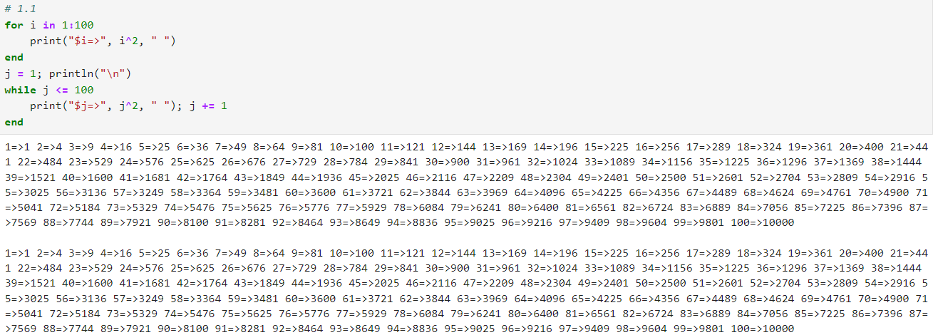
Задание 1.1: код и результат
.

Slide 5
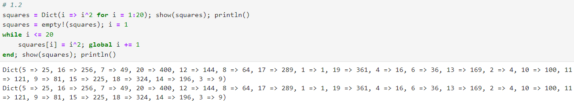
Задание 1.2: код и результат
.

Slide 6
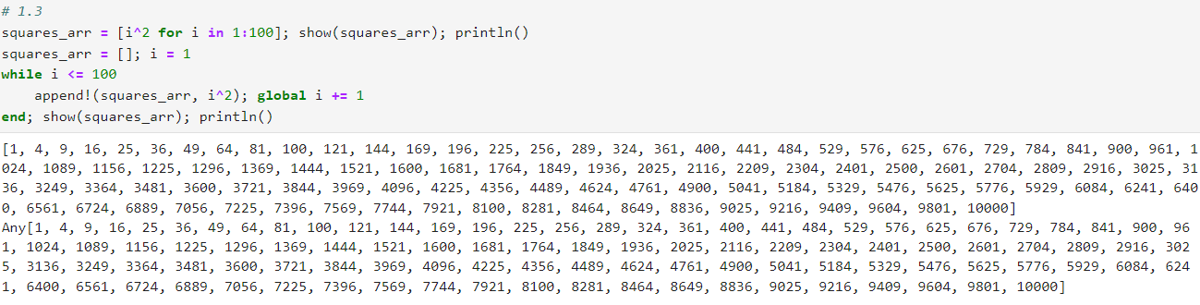
Задание 1.3: код и результат
.

Slide 7
Задание 2
Напишите условный оператор, который печатает число, если число чётное, и строку «нечётное», если число нечётное. Перепишите код, используя тернарный оператор.

Slide 8
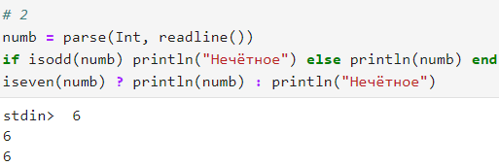
Задание 2: код и результат
.

Slide 9
Задание 3
Напишите функцию add_one, которая добавляет 1 к своему входу.

Slide 10
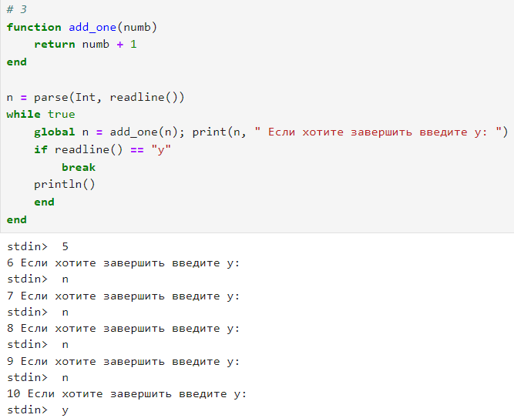
Задание 3: код и результат
.

Slide 11
Задание 4
Используйте map() или broadcast() для задания матрицы 𝐴, каждый элемент которой увеличивается на единицу по сравнению с предыдущим.

Slide 12
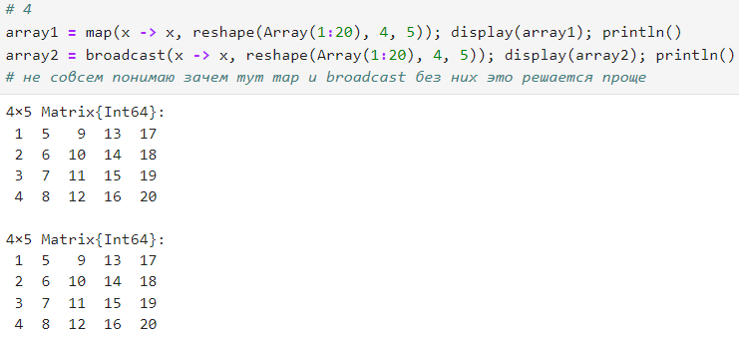
Задание 4: код и результат
.

Slide 13

Задание 5
Задайте матрицу 𝐴 следующего вида:
Найдите 𝐴3 .
Замените третий столбец матрицы 𝐴 на сумму второго и третьего столбцов

Slide 14
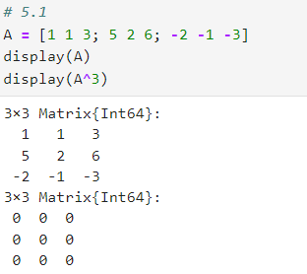
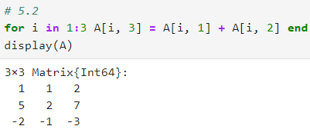
Задание 5: код и результат
Обычные операции над матрицами.

Slide 15
Задание 6
Создайте матрицу 𝐵 с элементами B_{i1} = 10, B_{i2} = −10, B_{i3} = 10, i = 1, 2, …, 15. Вычислите матрицу 𝐶 = B^{T}*B

Slide 16
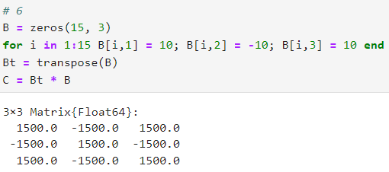
Задание 6: код и результат
Очень специфическое задание где не всё так однозначно.

Slide 17
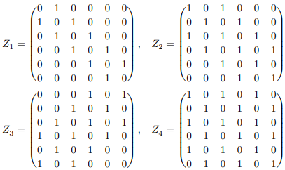
Задание 7
Создайте матрицу 𝑍 размерности 6 × 6, все элементы которой равны нулю, и матрицу 𝐸, все элементы которой равны 1. Используя цикл while или for и закономерности расположения элементов, создайте следующие матрицы размерности 6 × 6:

Slide 18
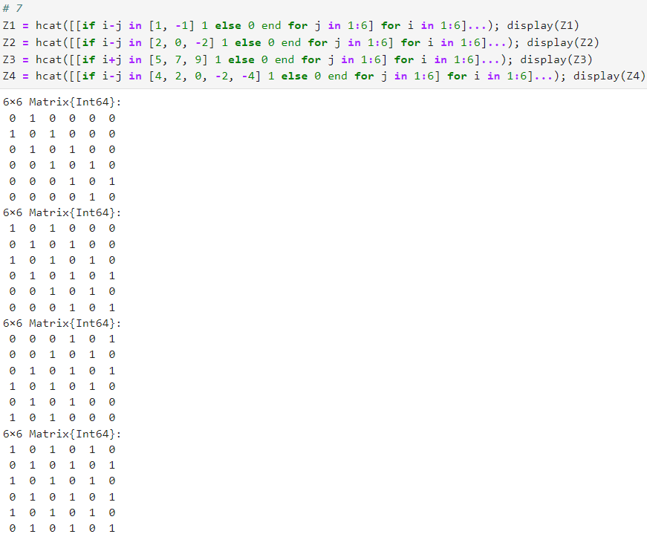
Задание 7: код и результат
С единицами и нулями можно строить различные фигуры и графики на основе данного способа.

Slide 19
Задание 8
В языке R есть функция outer(). Фактически, это матричное умножение с возможностью изменить применяемую операцию (например, заменить произведение на сложение или возведение в степень
Напишите свою функцию, аналогичную функции outer() языка R. Функция должна иметь следующий интерфейс: outer(x,y,operation). Таким образом, функция вида outer(A,B,*) должна быть эквивалентна произведению матриц 𝐴 и 𝐵 размерностями 𝐿 × 𝑀 и 𝑀 × 𝑁 соответственно, где элементы результирующей матрицы 𝐶 имеют вид 𝐶_{𝑖𝑗} = 𝑀 ∑ 𝑘=1 𝐴_{𝑖𝑘}𝐵_{𝑘}𝑗 (или в тензорном виде 𝐶_{𝑗𝑖} = 𝑀 ∑ 𝑘=1 𝐴_{𝑖𝑘}𝐵_{𝑘𝑗} ).
Используя написанную вами функцию outer(), создайте матрицы следующей структуры: (с заданием)

Slide 20
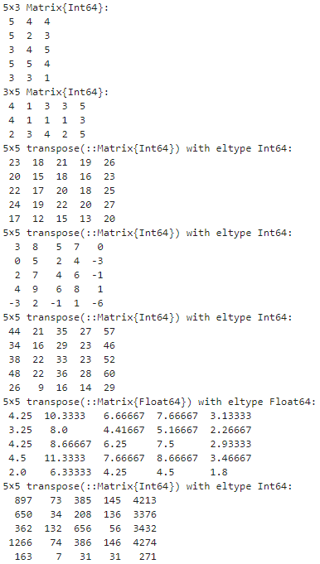
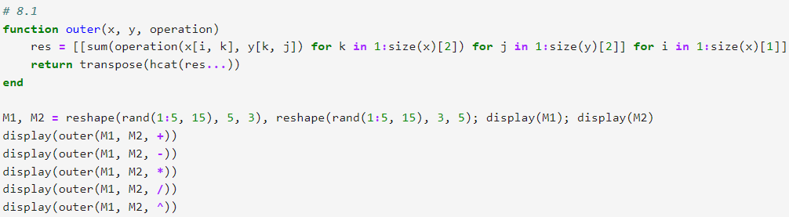
Задание 8.1: код и результат
В каждом случае ваше решение должно быть легко обобщаемым на случай создания матриц большей размерности, но той же структуры.

Slide 21
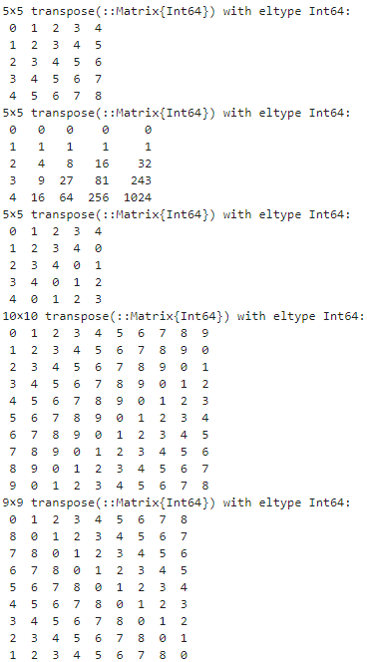
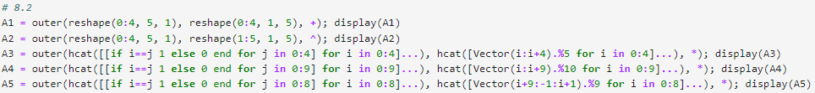
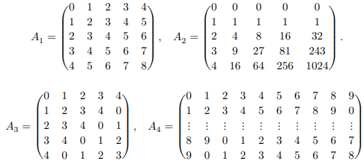
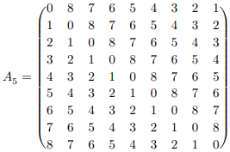
Задание 8.2: код и результат
В каждом случае ваше решение должно быть легко обобщаемым на случай создания матриц большей размерности, но той же структуры.

Slide 22

Задание 9
Решите следующую систему линейных уравнений с 5 неизвестными:
рассмотрев соответствующее матричное уравнение Ax = 𝑦. Обратите внимание на особый вид матрицы 𝐴. Метод, используемый для решения данной системы уравнений, должен быть легко обобщаем на случай большего числа уравнений, где матрица 𝐴 будет иметь такую же структуру.

Slide 23
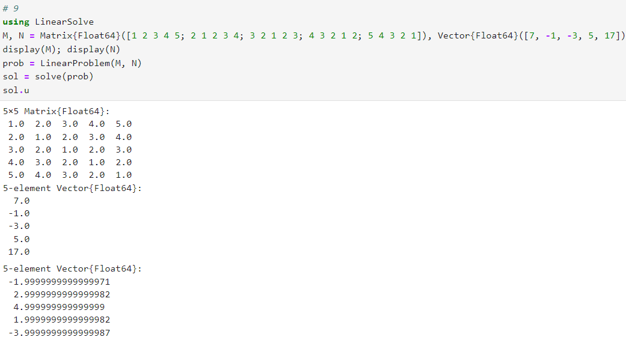
Задание 9: код и результат
.

Slide 24
Задание 10
Создайте матрицу 𝑀 размерности 6 × 10, элементами которой являются целые числа, выбранные случайным образом с повторениями из совокупности 1, 2, …, 10.
– Найдите число элементов в каждой строке матрицы 𝑀, которые больше числа 𝑁 (например, 𝑁 = 4).
– Определите, в каких строках матрицы 𝑀 число 𝑀 (например, 𝑀 = 7) встречается ровно 2 раза?
– Определите все пары столбцов матрицы 𝑀, сумма элементов которых больше 𝐾 (например, 𝐾 = 75).

Slide 25
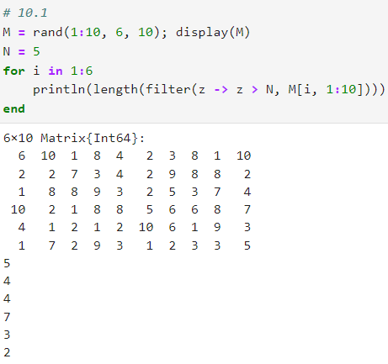
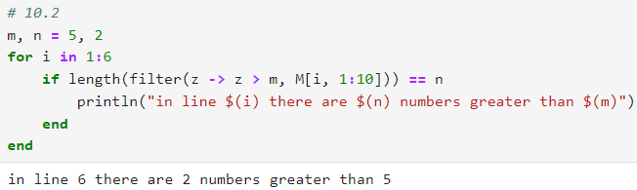
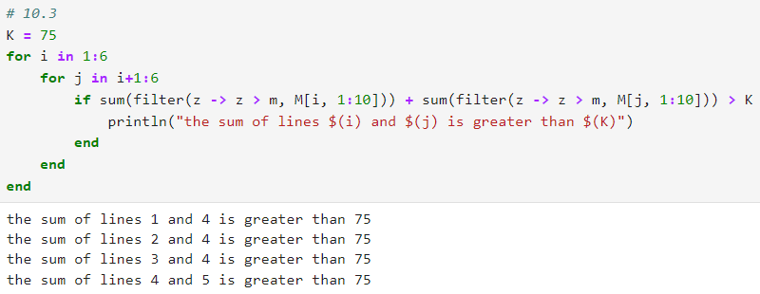
Задание 10: код и результат
.

Slide 26

Задание 11
Вычислите:

Slide 27
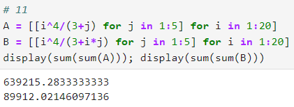
Задание 11: код и результат
.

Slide 28
Заключение
В ходе выполнения работы были изучены принципы работы условных выражений if-elseif-else, циклов while-for и функций function, а также принципы работы их с векторами и матрицами.

